Slide 1
Упоређивање бројева прве стотине
Математика 2. разред

Slide 2
ПОНОВИМО!
< „ ...ЈЕ МАЊИ ОД...“ 15 < 19 Број 15 је мањи од броја 19.
> „ ...ЈЕ ВЕЋИ ОД...“ 14 > 9 Број 14 је већи од броја 9.
= „ ...ЈЕ ЈЕДНАКО...“ 12 = 12 Број 12 је једнак са бројем 12.

Slide 3
1. Задатак: У квадратић упиши одговарајући знак: <, > или = .
<
<
>
42 47 33 39 95 8Д9Ј
34 2Д3Ј 64 57 50 5Д0Ј
>
>
=
2. Задатак: Повежи бројеве од најмањег до највећег.
73
80
37
59

Slide 4
3. Задатак: Напиши одговарајући број: 69 < ___ < 71 28 < ___ < 30 41 > ___ > 39 98 < ___ < 100 47 > ___ > 45 88 < ___ < 90 4. Задатак: Напиши број који је за један већи од датих бројева: 62 40 89 28 77 33 50 91
70
29
40
99
46
89
63
41
90
29
78
34
51
92

Slide 5
5. Задатак: Напиши све бројеве који су већи од 77 и мањи од 86.
78, 79, 80, 81, 82, 83, 84, 85.
6. Задатак: Напиши и поредај од најмањег до највећег, све
двоцифрене бројеве користећи цифре 2, 3 и 5.
23
25
32
33
35
52
53
55

Slide 6
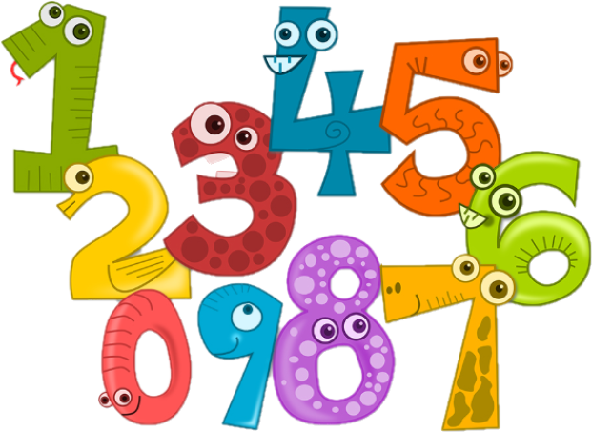
ЗАДАЦИ ЗА САМОСТАЛАН РАД 1. Упореди бројеве и упиши знак <, > или =. 45 ___ 4Д 3Ј 8Д 3Ј ___ 38 94 ___19 25 ___ 2Д 6Ј 5Д 7Ј ___ 58 17 ___ 27 2. Напиши све бројеве који су мањи од 66 и већи од 55.

